Slide 1
Система національно -патріотичного виховання
Березоворудської загальноосвітньої школи І-ІІІ ступенів
Пирятинської райдержадміністрації
Полтавської області

Slide 2
Коли в людині є народ , Тоді вона уже людина . Л. Костенко

Slide 3
Мета:
Виховання національно свідомих громадян – патріотів, здатних забезпечити країні гідне місце в цивілізованому суспільстві.
Виховання національної свідомості, любові до рідної землі і свого народу, мови, використання всіх її багатств
Розвиток і формування особистості, опанування нею національної культури як процесу, що передбачає набуття знань, вироблення ставлень і цінностей, які в кінцевому рахунку обумовлюють світогляд і ідеали людини

Slide 4
Завдання:
Забезпечення духовної єдності поколінь, виховання поваги до батьків, культури та історії рідного краю.
Прищеплення шанобливого ставлення до культури, звичаїв і традицій українців.
Виховання духовної культури.
Прищеплення дітям любові до оберегів пам’яті.
Формування національної свідомості, любові до рідної землі, свого народу.
Знайомство з народними поглядами на красу.

Slide 5
ПАРТНЕРИ У СПІЛЬНІЙ ДІЯЛЬНОСТІ З НАЦІОНАЛЬНО-ПАТРІОТИЧНОГО ВИХОВАННЯ УЧНІВ
Дитяче об’єднання «Берегиня»
Педагогічний колектив
Батьківський комітет
Соціально-психологічна служба
Учнівське самоврядування «Лідер»
Громадськість

Slide 6
Структура національно-патріотичного виховання в школі Мета: Виховувати патріотизм, любов до України, повагу до традицій народу, прагнення вивчати історію свого народу.
виховні заходи позашкільна робота урок
обрядові свята краєзнавчо-пошукова робота діяльність ГАШ
народознавча робота походи клуб цікавих зустрічей
українські вечорниці екскурсії зустрічі з ветеранами
козацькі свята етнографічні експедиції зустрічі з учасниками
Майдану та АТО
змагання з козацьких пошукова робота оформлення звітів про зустрічі зі старожилами
видів спорту екскурсії і походи
вивчення історії вивчення історії зустрічі з народними
села Пирятинщини майстрами
вивчення історії туристсько-краєзнавча
школи робота

Slide 7
Музей народознавства
Андріївські вечорниці
Екскурсії
Проведення родинних свят

Slide 8
Кімната-музей поета-пісняра Дмитра Омеляновича Луценка
Леонід Федорук,

Slide 9
Зміст і структура музею народознавства та музею-кімнати
Пошук героїв війни; Проведення екскурсій,
дослідження історії популяризація матеріалів
рідного краю, долі музею
родини в історії
України
Пошукова секція Секція екскурсоводів
Рада музею
Секція листування Секція оргмасової роботи
Листування з ветеранами Проведення масових
випускниками школи, виховних заходів, залучення
іншими музеями, батьків та громадськості
бібліотеками, архівами до роботи музею

Slide 10
Туристсько-пошукові експедиції

Slide 11
Один із тижднів громадсько-активної школи

Slide 12
Флешмоб « За єдину Україну »

Slide 13
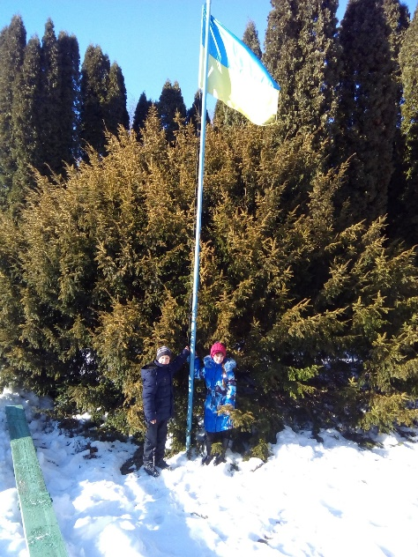
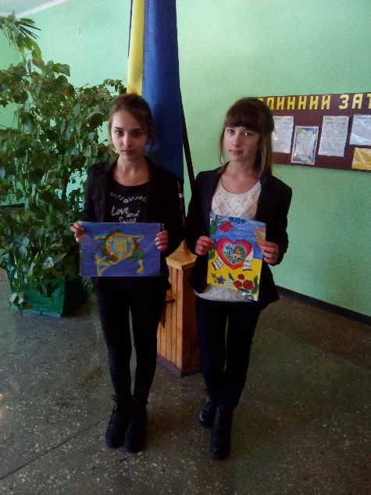
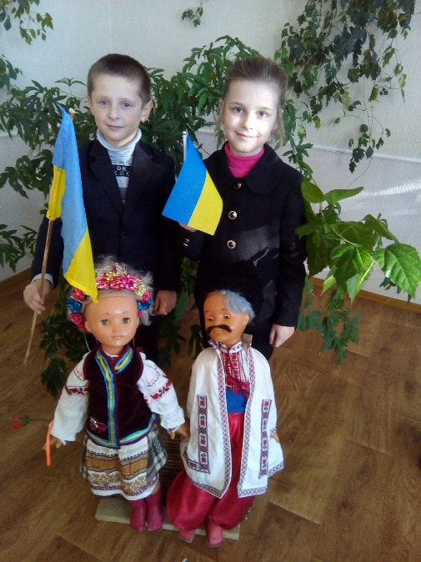
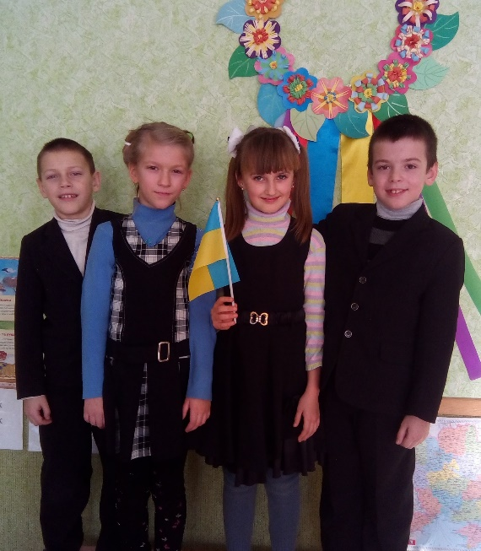
Соборна Україна

Slide 14
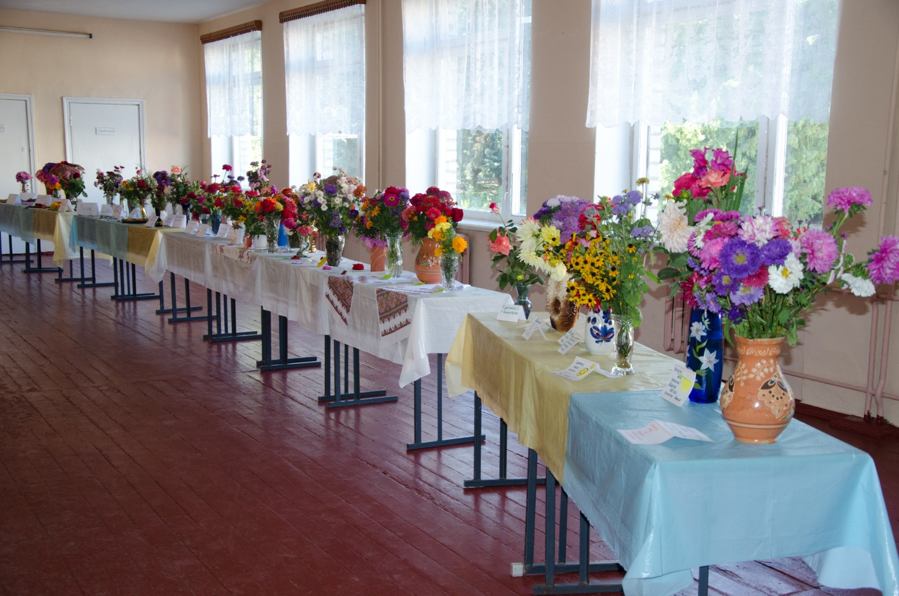
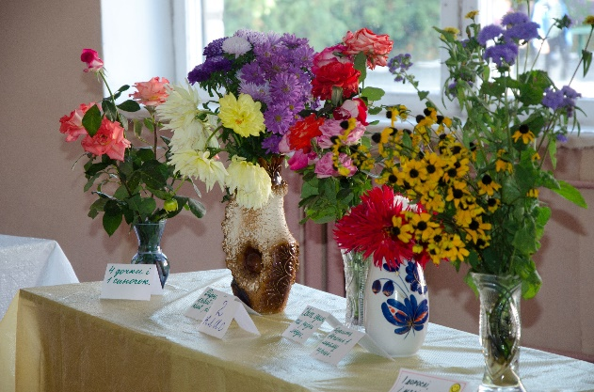
Виставка квітів до Дня Визволення Пирятинщини від фашистських загарбників

Slide 15
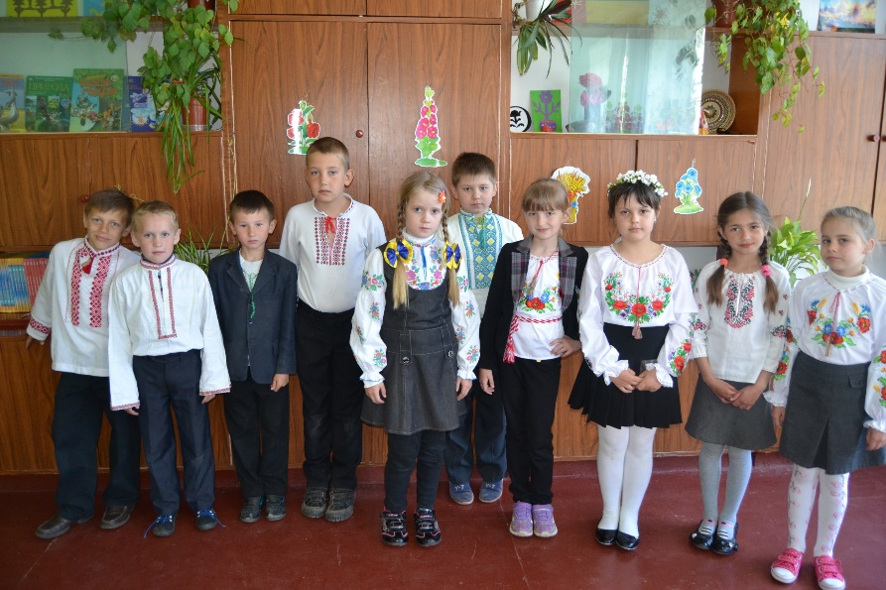
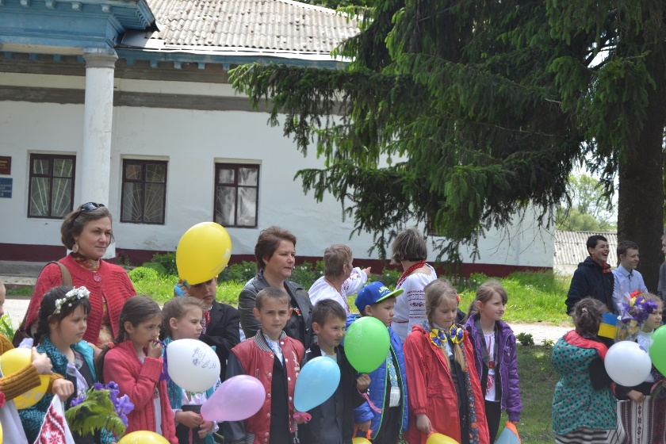
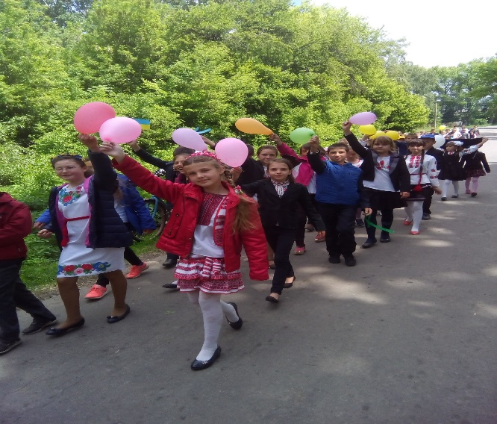
Парад вишиванок

Slide 16
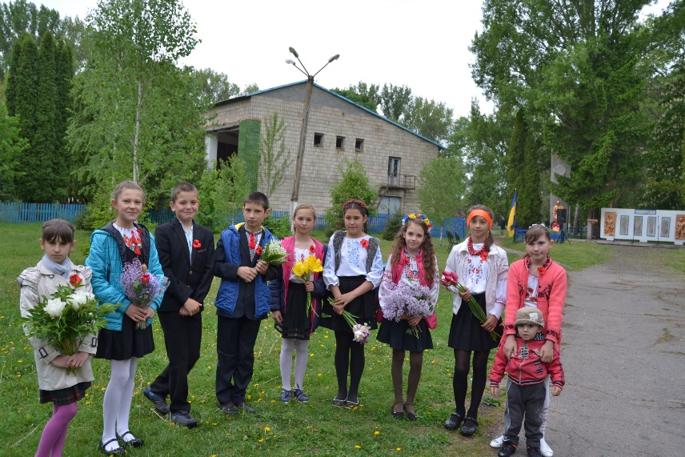
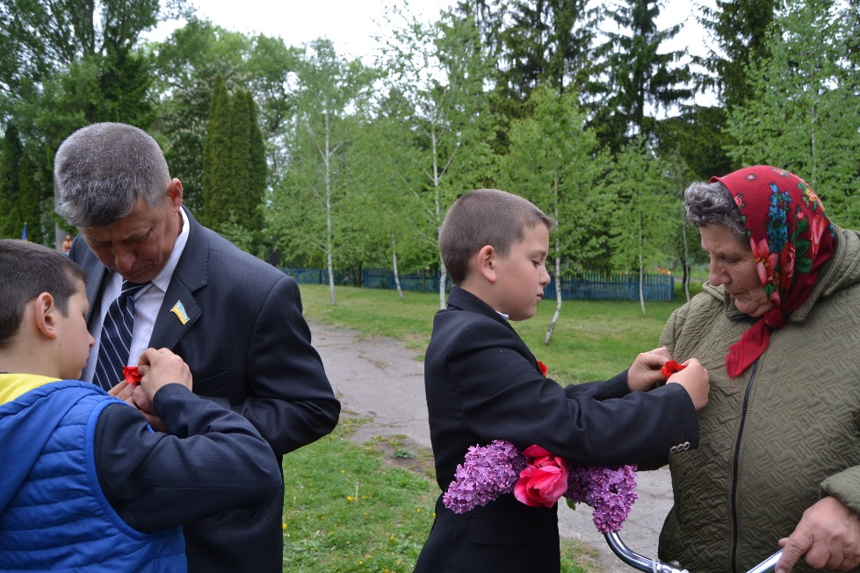
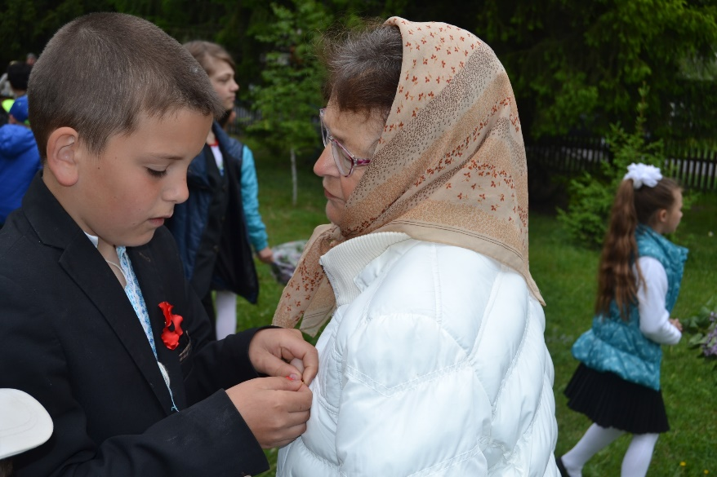
День Пам`яті та Примирення

Slide 17
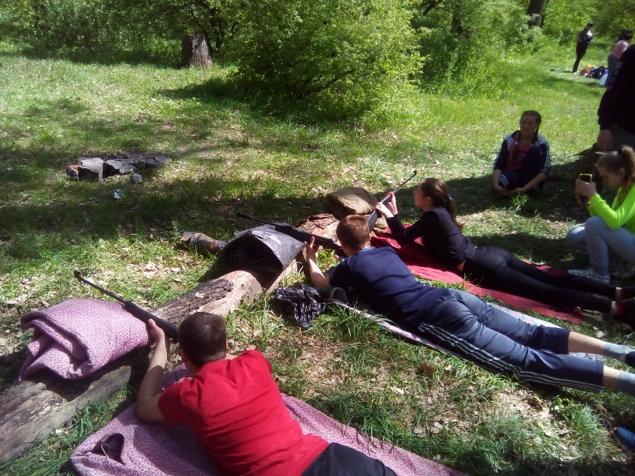
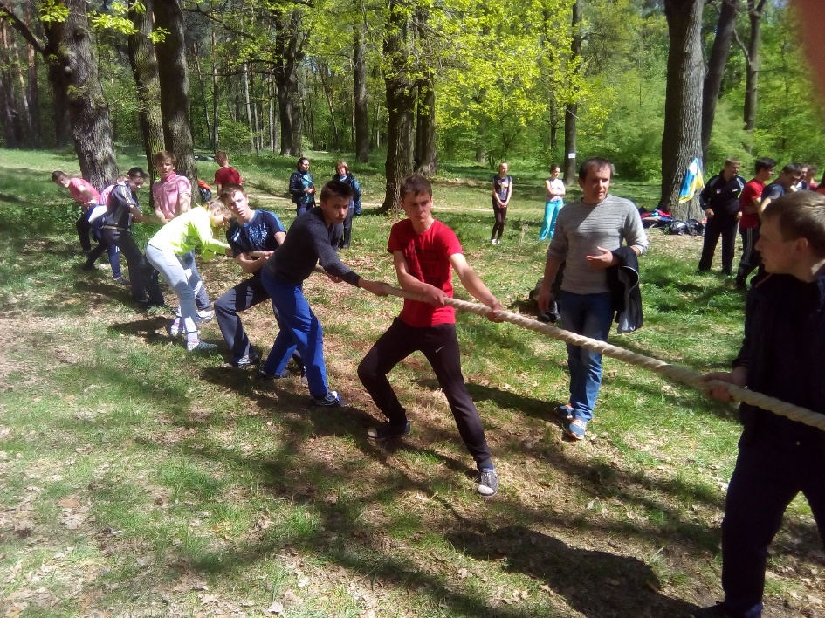
Всеукраїнська дитячо – юнацька військово – патріотична гра « Сокіл» ( « Джура»)

Slide 18
«Підтримай наших!»
Учні школи активно підтримують воїнів, які захищають нас на сході України: пишуть листи, виготовляють вироби, збирають кошти, проводять ярмарки.

Slide 19
Уроки Мужності
Протягом 2014-2015 навчального року був проведений цикл уроків Мужності

Slide 20
Зустріч з учасником АТО
Зустріч з учасником Антитерористичної операції Мостовим Василем Павловичем

Slide 21
Районна науково – практична конференція, присвячена пам’яті Великого Кобзаря, «Шевченко – великий пророк українського народу», 15 лютого 2014 року

Slide 22
Тиждень української мови та літератури

Slide 23
Цикл позакласних заходів
Вечір-зустріч з жінкою-легендою Дикою Анастасією Миколаївною
Районний семінар бібліотекарів
Звіти класних колективів
Свято Урожаю
Захід для початкових класів

Slide 24
Аматорський гурт рідного села «Березичі» у школі

Slide 25
«Ніхто не забутий, ніщо не забуте…»

Slide 26
Догляд за могилами загиблих

Slide 27
Захід, присвячений ветеранам Другої світової війни

Slide 28
Зустріч із дитиною війни
Тараненко Ніною Степанівною

Slide 29
Зустрічі із Стеценком Григорієм Костовичем, ветераном війни

Slide 31
Мітинг-реквієм, присвячений загиблим воїнам у роки Другої світової війни

Slide 32
Волонтерська допомога старожилам села

Slide 33
Мітинг-реквієм, присвячений Голодомору 1932-1933 рр.

Slide 34
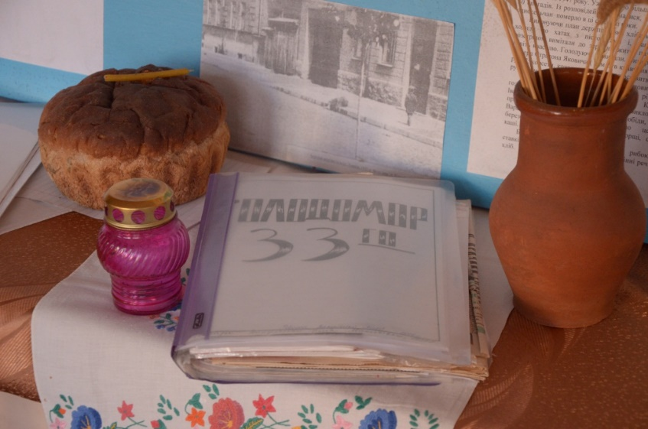
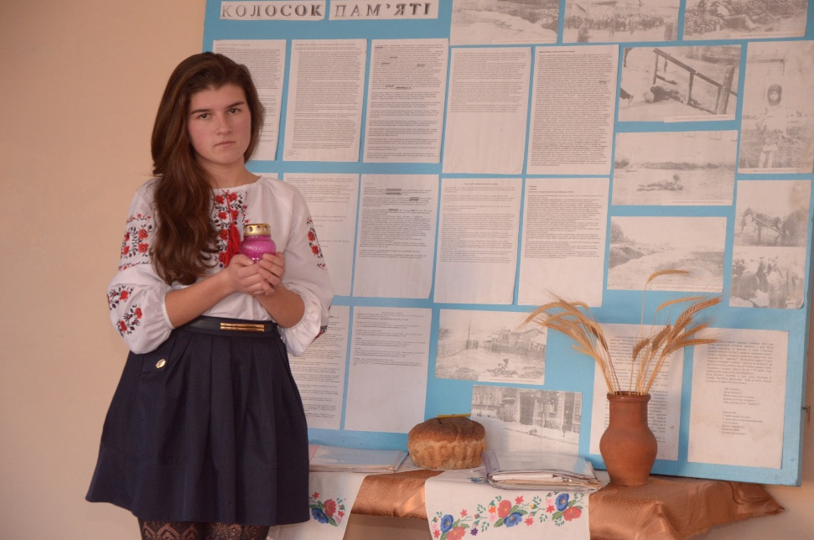
Голодомор-найчорніший час в історії України

Slide 35
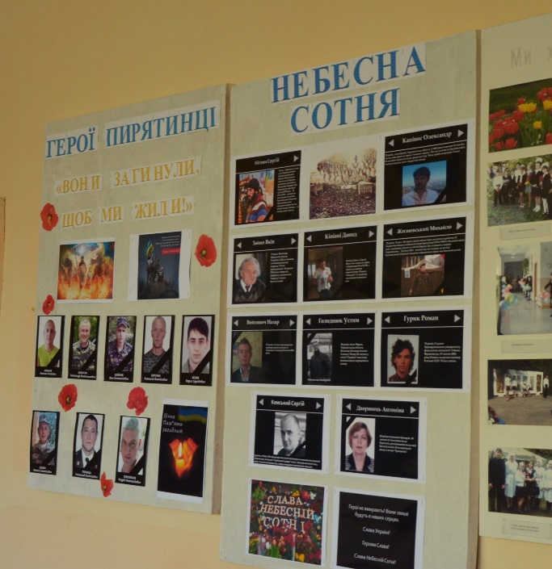
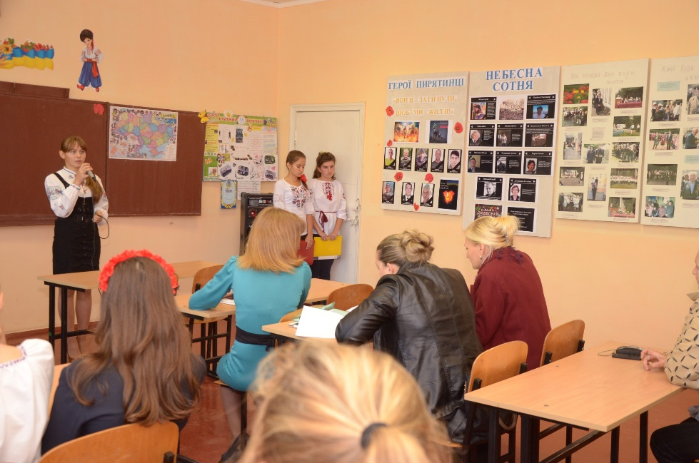
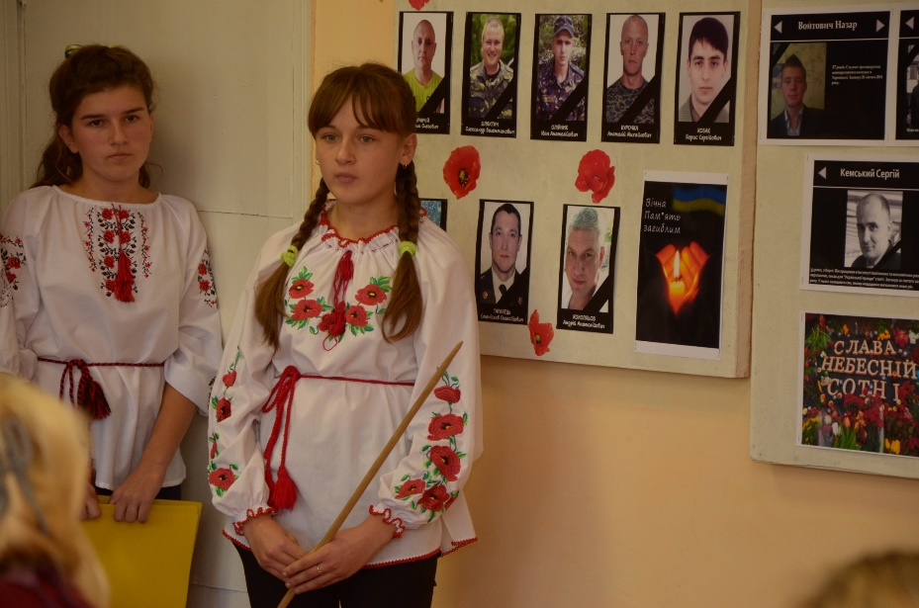
Музей Бойової Слави

Slide 36
Бережемо пам’ять про Кобзаря

Slide 37
Досліджуємо історичне минуле рідного краю

Slide 38
Засідання у літературно-мистецької світлиці «Берегиня»

Slide 39
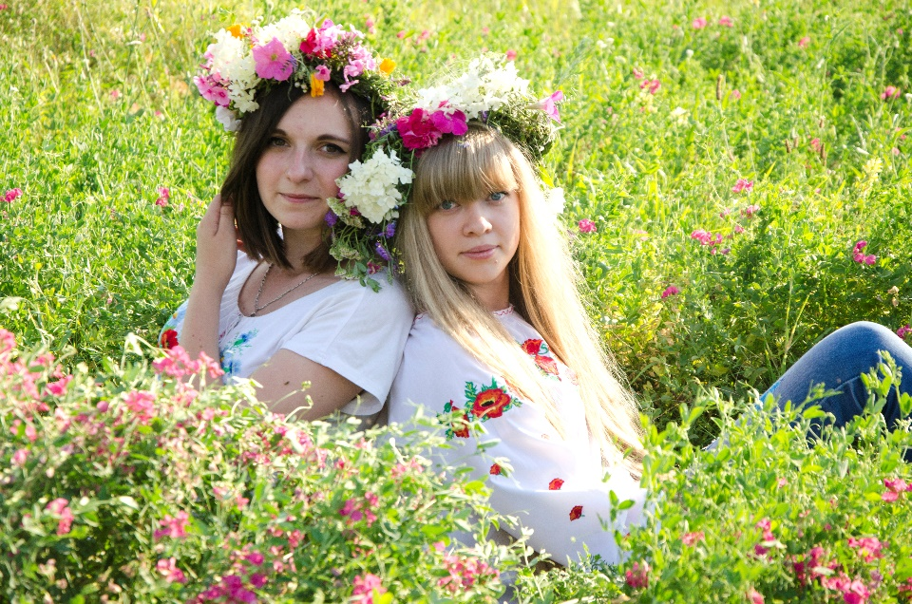
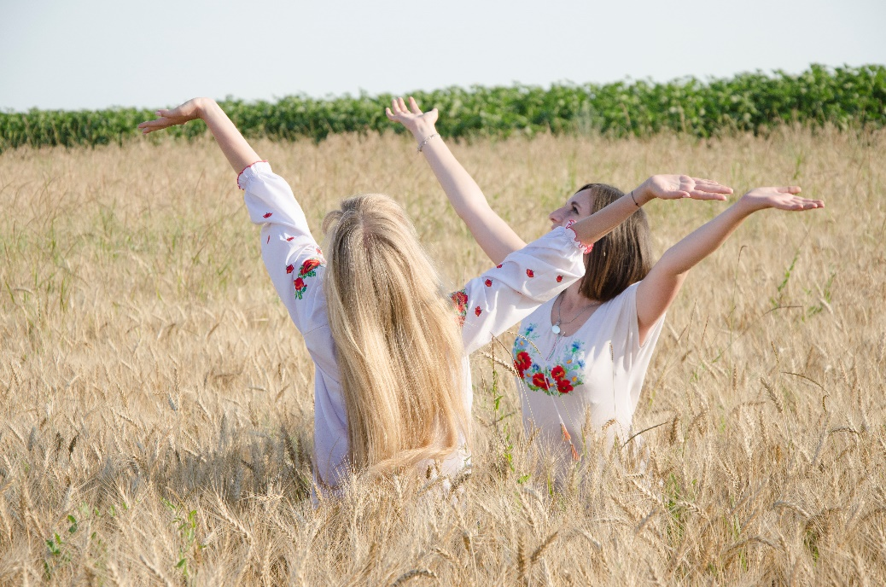
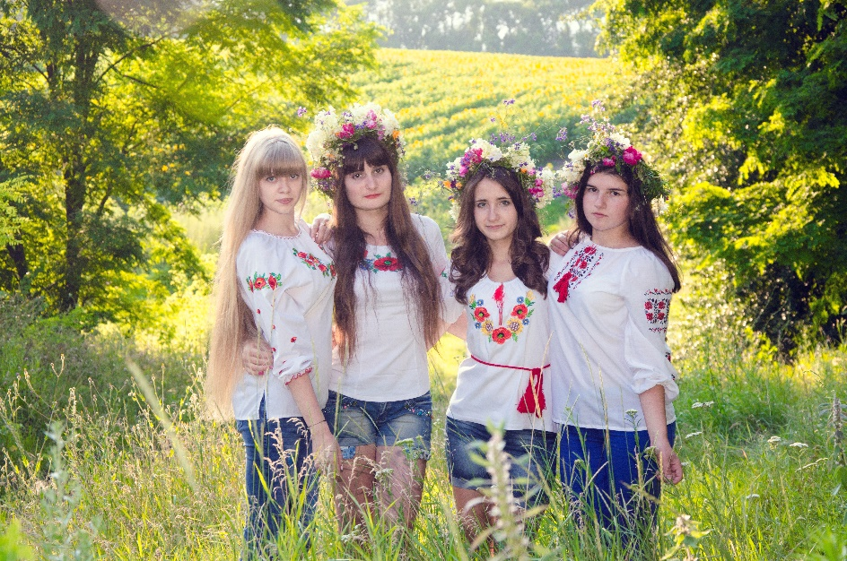
«Ой, на Івана, на Купала!»

Slide 40
Грамоти, подяки

Slide 41
Я випускник – патріот
Володію рідною і державною мовою
Знаю історію України та рідного краю - Пирятинщини
Модель випускника школи
Пишаюся тим, що я українець.
Знаю традиції та звичаї свого народу
Прагну жити
в Україні,
пов’язати з нею
свою долю.
Поважаю
свободу
та демократію
Служитиму Вітчизні на шляху її становлення як суверенної та незалежної держави
Поважаю Конституцію України та виконую норми Законів України

